Slide 1
“Inor ez etxerik gabe” tailerra

Slide 2
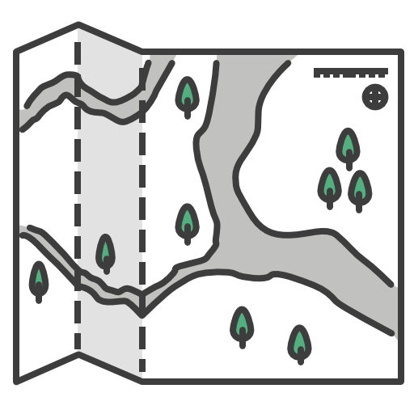
Donejakue bidea

Slide 3




Lan-prozesua
Errealitatera hurbildu
Giza Eskubideen araberako begirada
Mundu hobe baten alde konprometitu

Slide 4

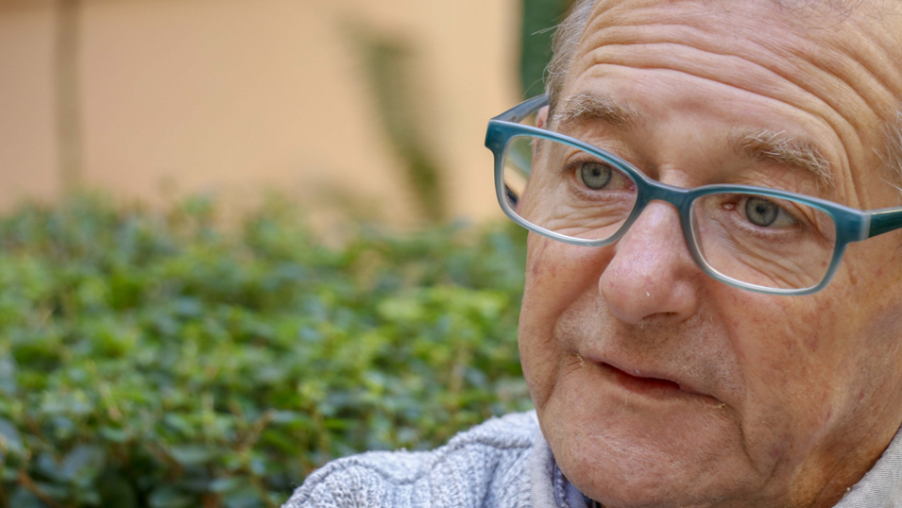

Errealitatera hurbiltzen gara

Slide 5

Eta geure buruari galdetzen diogu...
Zure ustez, nola sentitzen da bideoko protagonista?
Zein dira zailtasunik handienak?
Zer sentimendu pizten du zugan bideoko protagonistak?
Zer egoerak hunkitzen zaitu gehien?
Nola sentituko zinateke bat-batean gehien maite duzuna galduko bazenu? Zer gertatuko litzateke zoriontsu sentiarazten zaituen guztia desagertuko balitz?

Slide 6

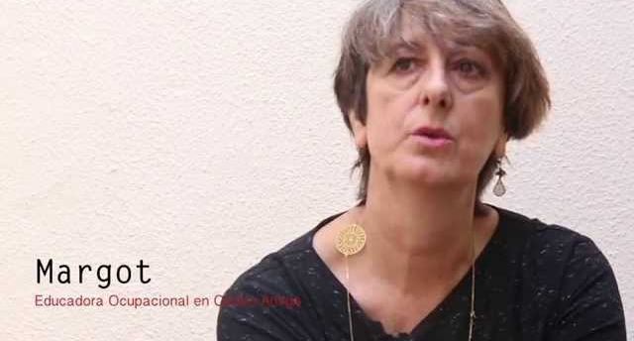

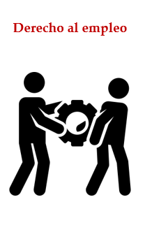

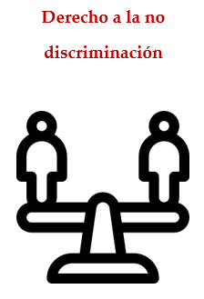
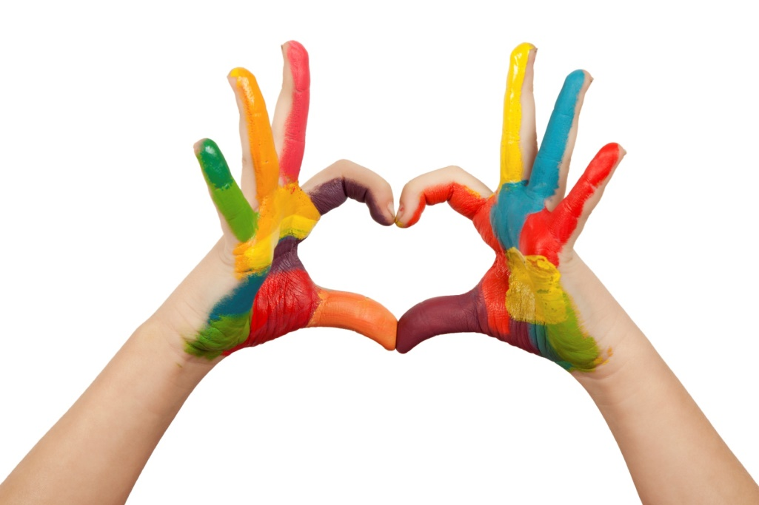
Giza Eskubideen araberako begiradarekin
Ikusi bitartean, txartelak erabiliko ditugu urratutako eskubideak identifikatzeko...
Orain ikus dezagun bideo hau...

Slide 7

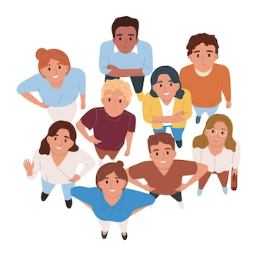
Konpromisoa hartzeko garaia da...

